Slide 1
Переваги та недоліки штучного інтелекту
Студентка групи ІМД-32
Сердюк Інна

Slide 2
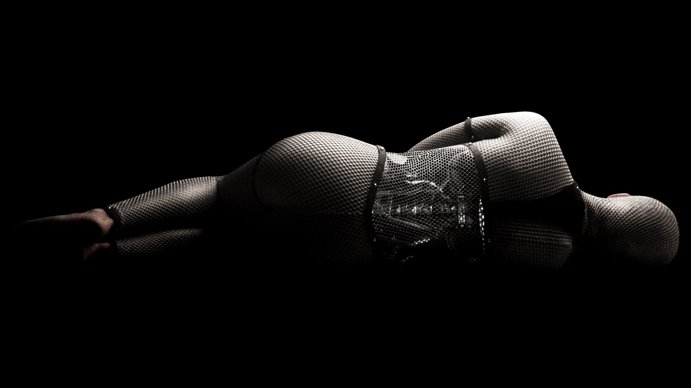
Створення штучного інтелекту вже багато років є темою запеклих дебатів між науковцями. Що ж це таке та що може означати для людства?

Slide 3
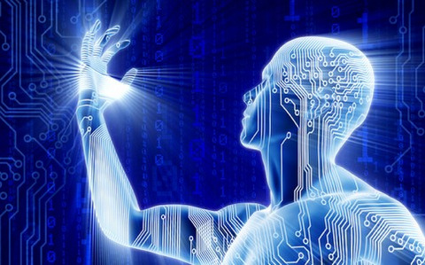
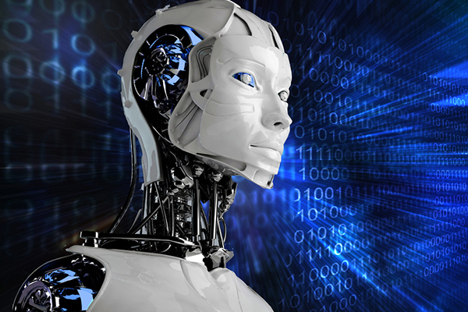
Найбільш вживане на даний час означення стверджує, що штучний інтелект (ШІ) — це вивчення та розробка інтелектуальних агентів, де під цим визначенням розуміються такі автономні системи, що приймають рішення та діють з метою максимізації свого успіху.

Slide 4
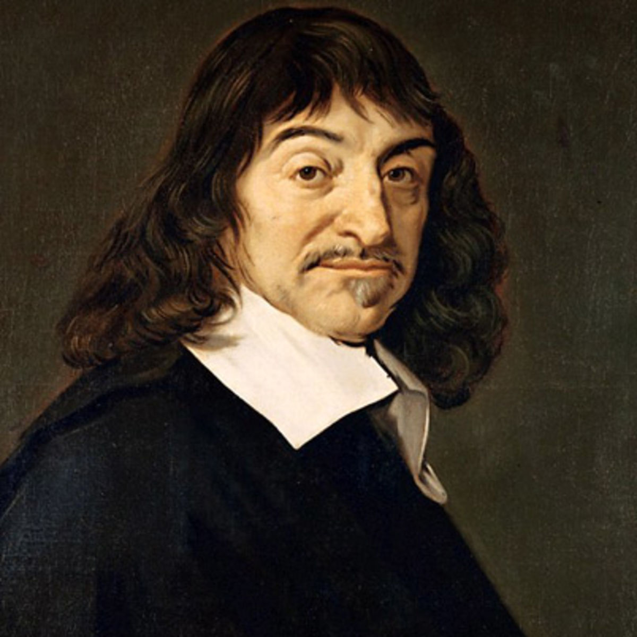
На початку XVII століття Рене Декарт зробив припущення, що тварина — деякий складний механізм, тим самим сформулювавши механічну теорію.

Slide 5
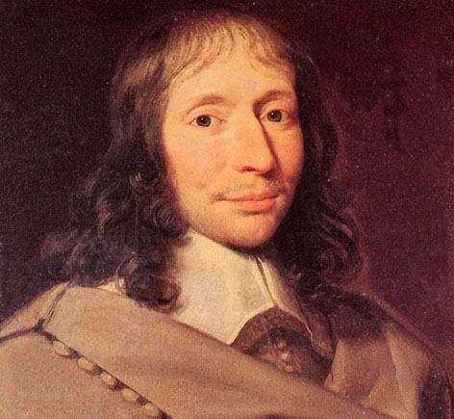
В 1623 р. Вільгельм Шикард побудував першу механічну цифрову обчислювану машину, за якою послідували машини Блеза Паскаля і Лейбніца.

Slide 6
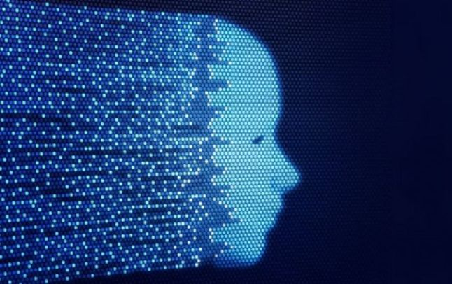
У наш час у створенні штучного інтелекту (в буквальному розумінні цього слова, експертні системи і шахові програми сюди не відносяться) спостерігається інтенсивний перелом в усіх предметних областях, які мають до нього хоч якесь відношення в базі знань.

Slide 7
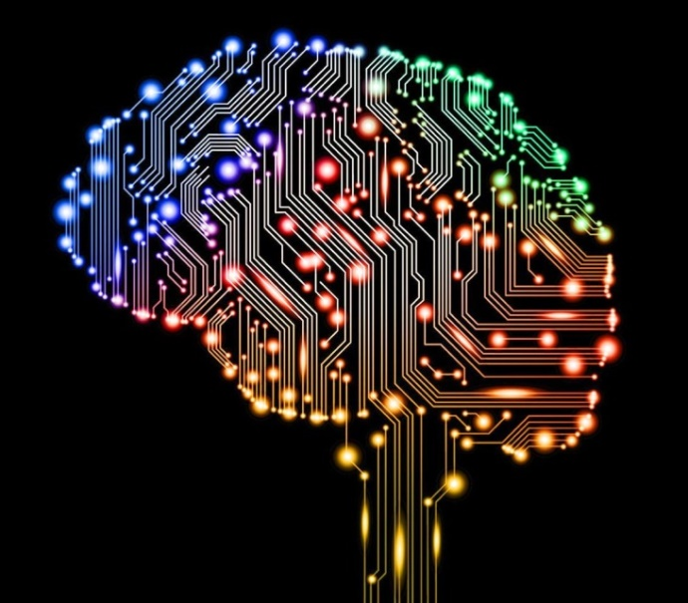
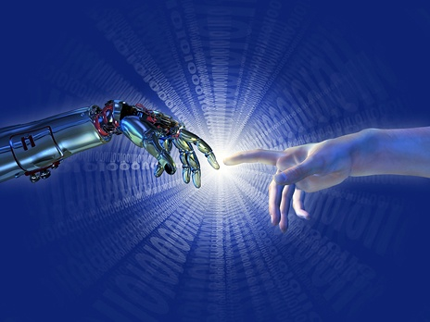
Що, на вашу думку, є найскладнішою річчю у Всесвіті? Відповідь прихована у вашій голові. У прямому сенсі, адже це — людський мозок.
Навіть найскладніші та найпотужніші системи не можуть з ним зрівнятись. Змінити такий стан речей і є завданням штучного інтелекту. Йдеться про створення не робота, а комп’ютера, що може мислити, як людина.

Slide 8
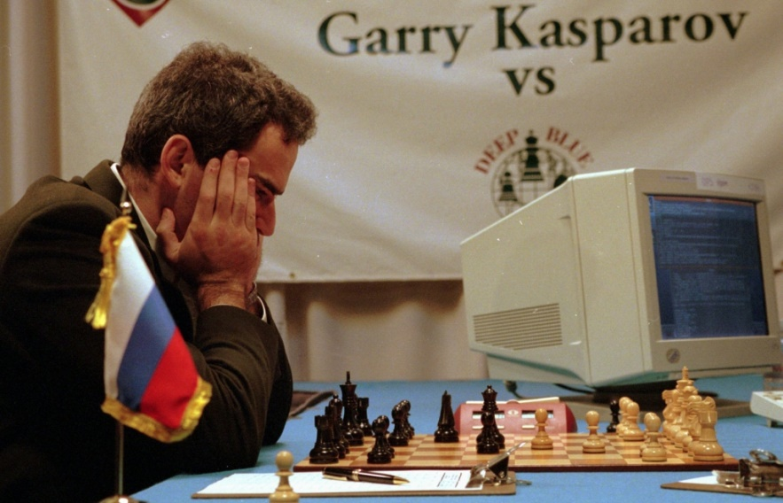
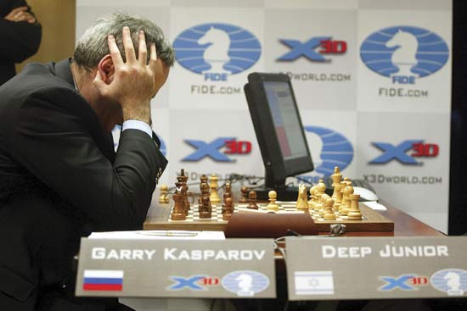
11 травня 1997 році комп’ютер Deep Blue компанії IBM в матчі з 6 партій обіграв чемпіона світу з шахів Гаррі Каспарова: двічі переміг комп'ютер, один раз - людина і три партії було зіграно в нічию. Але от парадокс: попросіть його зіграти в шашки і він не знатиме з чого почати.

Slide 9
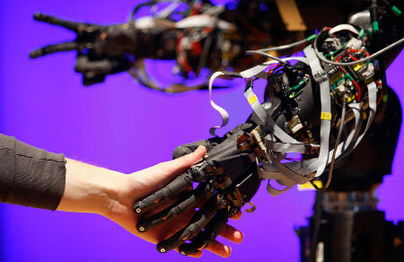
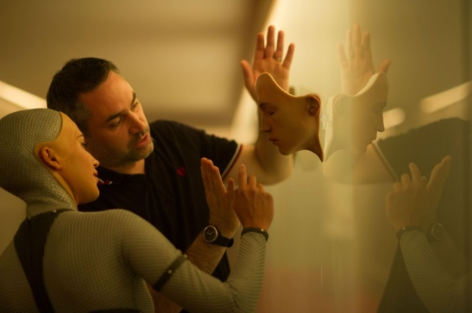
Одна основних проблем штучного інтелекту — це не спроможність вчитись чомусь новому, думати, як людина. Таким чином ми повертаємось до виклику, і навіть як дехто каже, небезпеки створення загального штучного інтелекту — комп’ютера, що може самовдосконалюватись та навіть стати надлюдиною.

Slide 10
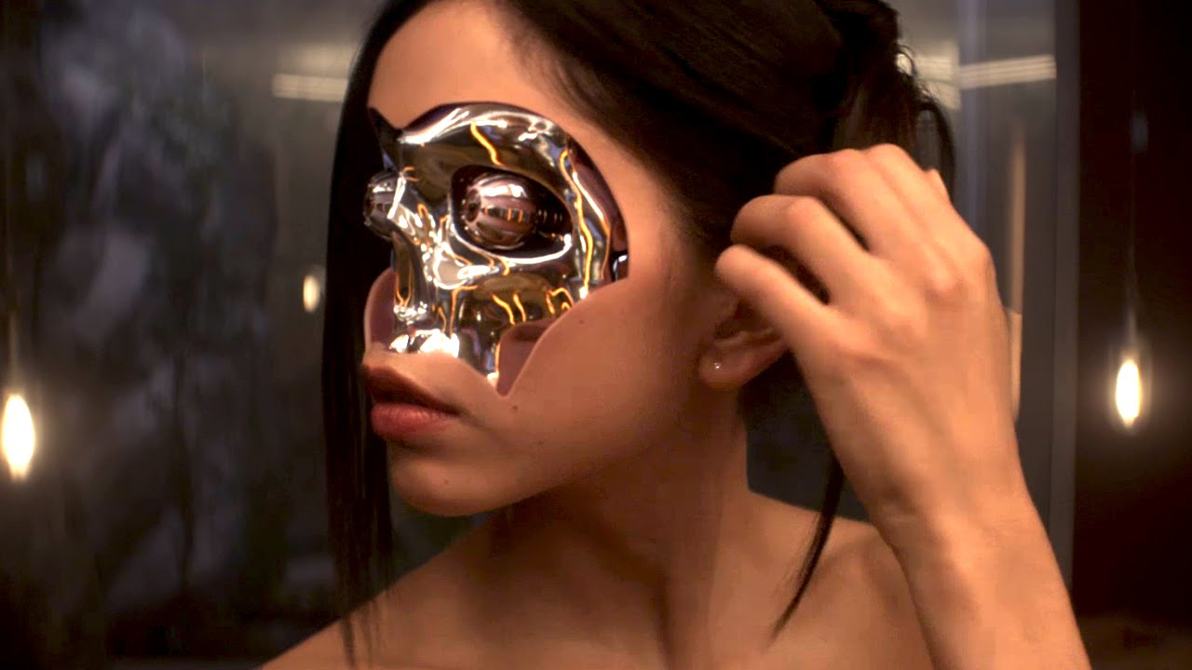
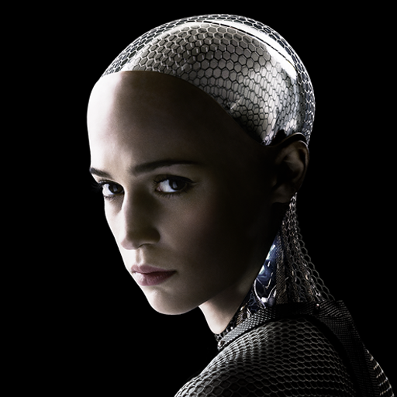
“Комп'ютери стають все більше швидкодіючими. Мало того, їх швидкодія наростає в прискореному темпі. Рано чи пізно їхні можливості наблизяться до можливостей людського розуму.”, — зазначає видання Time.

Slide 11
Є декілька теорій розвитку подій:
1. Перетворення людей на надрозумних кіборгів в результаті схрещування з штучним інтелектом.
2. Комп'ютери стануть продовженням інтелектуальних здібностей, як літаки й автомобілі, які збільшують наші фізичні можливості.
3. Допомога в знаходженні ліків від старості і завдяки цьому продовження життя до безкінечності.
4. Копіювання свідомості людей у комп'ютери, існувати у відтворенні комп'ютерної програми.

Slide 12
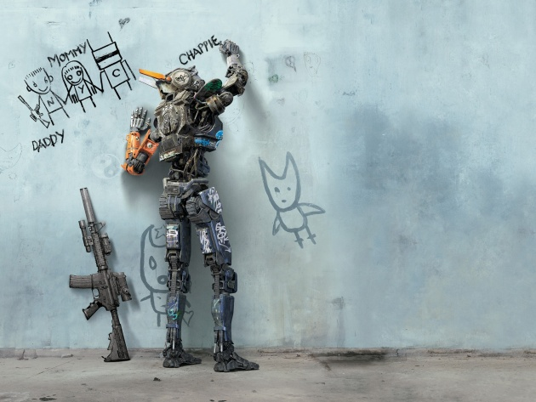
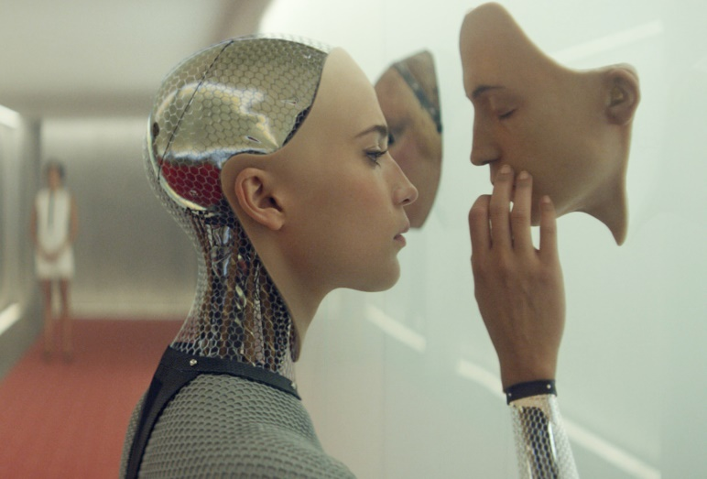
На думку вчених, переваги штучного інтелекту у тому, що у майбутньому, біо- та нанотехнології дадуть людству можливість на молекулярному рівні змінювати свої тіла й навколишній світ, як заманеться.
Людський геном зробиться просто однією з комп'ютерних програм, що підлягають тестуванню та оптимізації, а при необхідності — переробці.
Люди будуть вмирати, лише якщо самі того захочуть. А також ми матимемо змогу вселятись в тіла безсмертних роботів і вирушати на край Всесвіту.

Slide 13
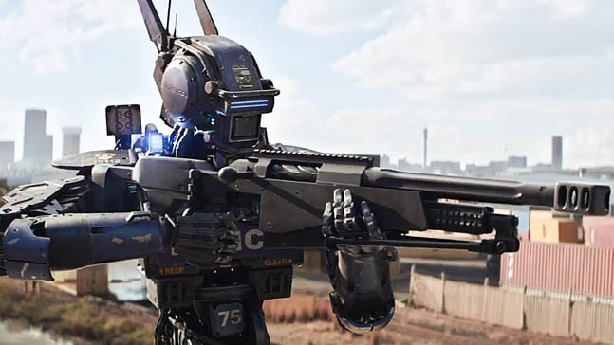
Але як говорилось раніше, будучи надлюдиною, комп'ютери можуть розізлитись і знищити людство. Тому десятки вчених, підприємців та інвесторів, залучених у сферу дослідження штучного інтелекту, в тому числі Стівен Хокінг та Елон Маск, вже підписали відкритий лист, у якому вони просять звернути увагу на безпеку штучного інтелекту та його користь.

Slide 14
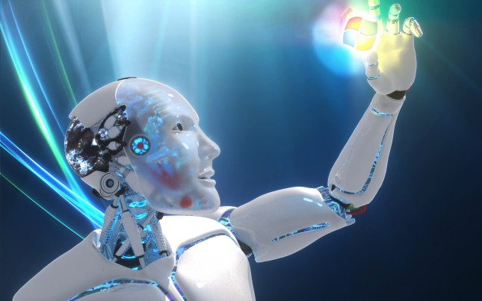
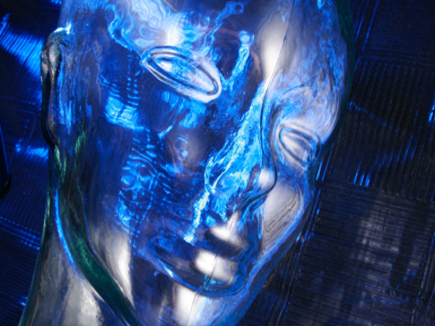
“Інтелектуальні здібності машин можуть перевершити інтелектуальні здібності людей, які їх створили”, - йдеться в зверненні. Елон Маск, співзасновник Space X і Tesla, поряд з актором Морганом Фріменом і космологом Стівеном Хокінгом, заявив, що, на його думку, неконтрольований штучний інтелект “потенційно більш небезпечний, ніж ядерна зброя”.

Slide 15
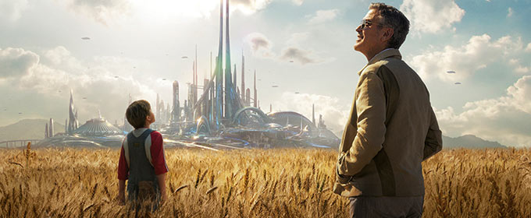
Але замість нагнітання страху в листі з обережністю потрібно приділяти увагу як позитивним, так і негативним сторонам штучного інтелекту. Позитивні результати дослідження штучного інтелекту, які вже входять до використання, включають в себе розпізнавання мови і зображення та самохідні транспортні засоби.

Slide 16
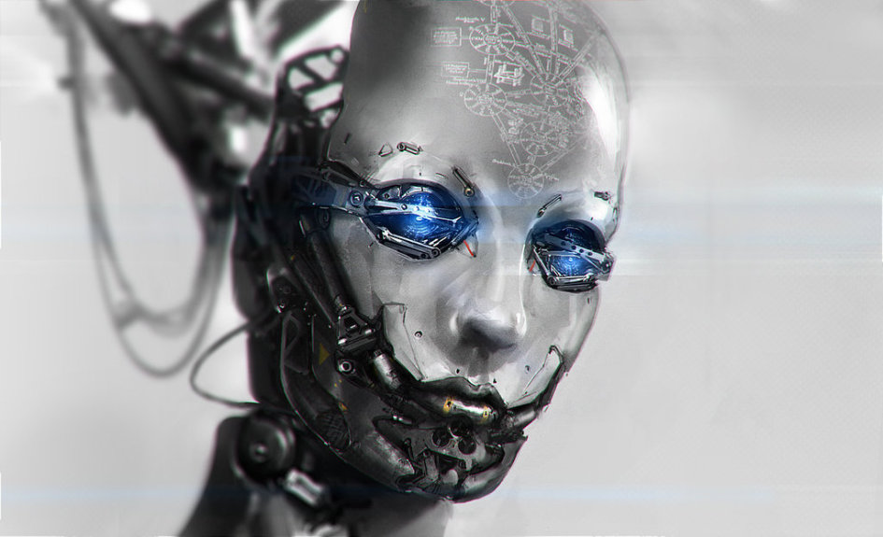
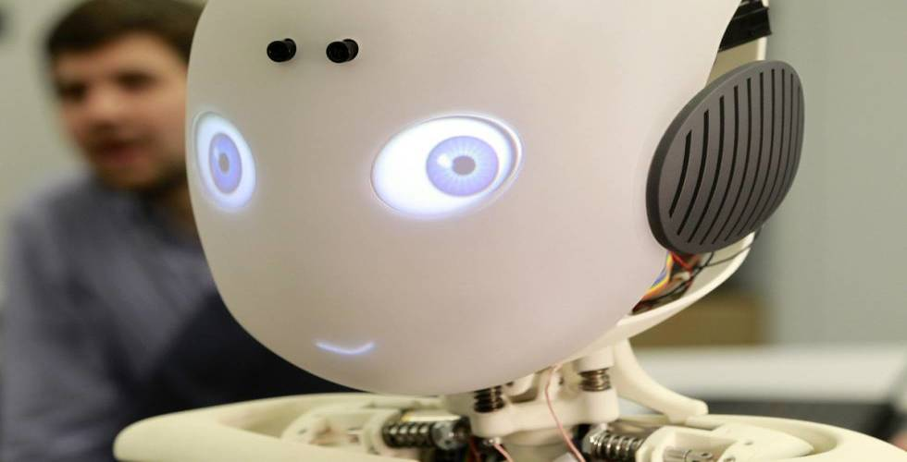
Хтось стверджує, що штучний інтелект може врятувати людство. Інші ж, навпаки, переконані, що він призведе до катастрофи. У будь якому випадку, коли це станеться, світ зміниться назавжди.

